Slide 1
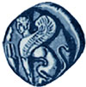
Αιγυπτιακή Αρχαιολογία 1: Τα μεγάλα βασίλεια
Πανεπιστήμιο Αιγαίου
Ενότητα 1: Αρχαιολογία της προδυναστικής Αιγύπτου και οι πρώτες ηγεμονίες
Παναγιώτης Κουσούλης
Τμήμα Μεσογειακών Σπουδών

Slide 2
Άδειες Χρήσης
Το παρόν εκπαιδευτικό υλικό υπόκειται σε άδειες χρήσης Creative Commons.
Για εκπαιδευτικό υλικό, όπως εικόνες, που υπόκειται σε άλλου τύπου άδειας χρήσης, η άδεια χρήσης αναφέρεται ρητώς.

Slide 3
Χρηματοδότηση
Το παρόν εκπαιδευτικό υλικό έχει αναπτυχθεί στα πλαίσια του εκπαιδευτικού έργου του διδάσκοντα.
Το έργο «Ανοικτά Ακαδημαϊκά Μαθήματα στο Πανεπιστήμιο Αιγαίου» έχει χρηματοδοτήσει μόνο τη αναδιαμόρφωση του εκπαιδευτικού υλικού.
Το έργο υλοποιείται στο πλαίσιο του Επιχειρησιακού Προγράμματος «Εκπαίδευση και Δια Βίου Μάθηση» και συγχρηματοδοτείται από την Ευρωπαϊκή Ένωση (Ευρωπαϊκό Κοινωνικό Ταμείο) και από εθνικούς πόρους.

Slide 4
ΑΙΓΥΠΤΙΑΚΗ ΡΧΑΙΟΛΟΓΙΑ Ι Tα μεγάλα Βασίλεια
Mάθημα 1
Προδυναστική Αίγυπτος και η αρχαιολογία των πρώιμων ηγεμονιών

Slide 5
Χρονολόγιο & Περίοδοι της Αιγυπτιακής Ιστορίας
Αρχαϊκή/Πρωτοδυναστική | περ. 3150-2700 π.Χ.
Παλαιό Βασίλειο | περ. 2700-2200 π.Χ.
Πρώτη Ενδιάμεση περίοδος | περ. 2200-2040 π.Χ.
Μέσο Βασίλειο | περ. 2040-1670 π.Χ.
Δεύτερη Ενδιάμεση περίοδος | περ. 1670-1550 π.Χ.
Νέο Βασίλειο | περ. 1550-1060 π.Χ.
Τρίτη Ενδιάμεση περίοδος | περ. 1060-700 π.Χ.
Ύστερη περίοδος | περ. 700-525 π.Χ.
Περσική περίοδος | 525-404 π.Χ.
28^{η} – 30^{η} Δυναστεία | 404-343 π.Χ.
Δεύτερη Περσική περίοδος | 343-332 π.Χ.
Ελληνο-Ρωμαϊκή περίοδος | 332 π.Χ. – 395 μ.Χ.
Μακεδονική Δυναστεία | 332 π.Χ.-304 π.Χ.
Πτολεμαϊκή περίοδος | 304-30 π.Χ.
Ρωμαϊκή περίοδος | 30 π.Χ. – 395 μ.Χ.

Slide 6
Προδυναστική Αίγυπτος
Άνω Αίγυπτος Βαδάριος πολιτισμός | περ. 4500-4000/3900 π.Χ.
Ναγκάδιος πολιτισμός > Ναγκάντια Ι ή Αμράτια φάση (ελ Άμρα) > Ναγκάντα ΙΙ Γκερζέρια φάση (Γκέρζα) > Ναγκάντια ΙΙΙ Σημαίνια φάση (Σημαίνα) Κάτω Αίγυπτος Πολιτισμός Μερίμδα Βούτιος-Μάντιος πολιτισμός | περ. 4000/3900-3050 π.Χ. περ. 3900-3650 π.Χ. περ. 3650-3300 π.Χ. περ. 3300-3050 π.Χ. περ. 4500-4000 π.Χ. περ. 4000-3200 π.Χ.

Slide 7
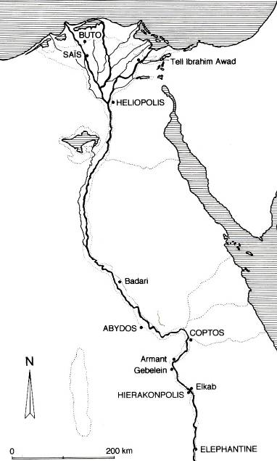
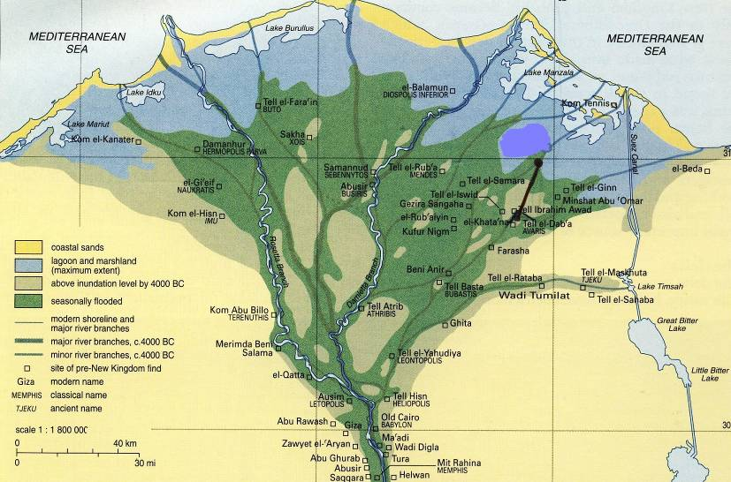
Μερίμδα Μπενί
Σαλάμα
Βαδάρι
Κατά την Προδυναστική Περίοδο τίθενται οι βάσεις των ταφικών εθίμων και της πολιτικής ιδεολογίας της Δυναστικής Αιγύπτου.
Αστικοποίηση της Ιεράκων Πόλης οδηγεί στη συγκρότηση μοναρχικής εξουσίας γύρω στο τέλος της 4^{ης} χιλιετίας π.Χ.
Νακάδα
Ιεράκων Πόλη

Slide 8
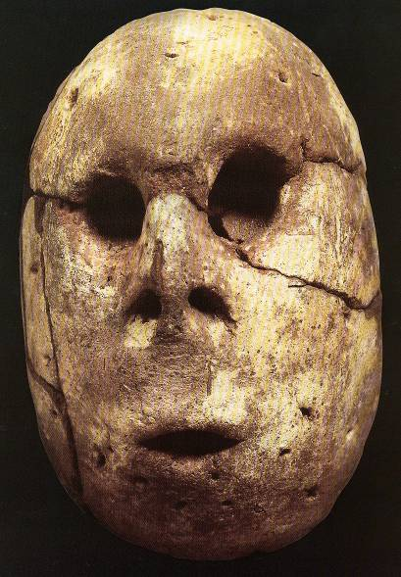
Πολιτισμός Μερίμδα
Κεφαλή ειδωλίου από πηλό (Αρχαιολογικό Μουσείο Καΐρου)
Ωοειδές πρόσωπο με χαρακτηριστικά σε μορφή οπών, διαφόρων σχημάτων και μεγεθών, τοποθετημένων σε αντιστοιχία με τα μάτια, τα ρουθούνια και το στόμα.
Μύτη ελαφρά έξεργη. Έχει υποστηριχθεί ότι οι διάσπαρτες μικρές οπές στο κεφάλι, το πηγούνι και τις παρειές αρχικά περιείχαν τούφες αληθινών μαλλιών, που θα έδιναν ανδρική ταυτότητα στην κεφαλή.
Κεφαλή με ίχνη χρώματος, με βαθιά οπή στο λαιμό για τοποθέτηση ράβδου. Αν η υπόθεση αυτή ευσταθεί, η κεφαλή ίσως χρησίμευε ως επίστεψη ενός σκήπτρου που χρησιμοποιούνταν σε μαγικές-θρησκευτικές τελετές, παρέχοντας έτσι ένα είδος ζωτικής ενέργειας.
Η χρονολόγηση του το καθιστά μία από τις παλαιότερες αναπαραστάσεις ανθρώπινης μορφής που έχουν ποτέ ανακαλυφθεί στην Αφρική.
11 εκ.

Slide 9
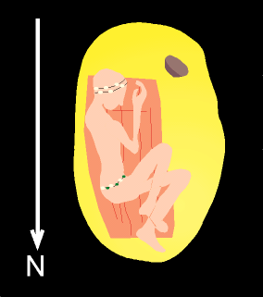
Βαδάριος πολιτισμός (4500-4000/3900 π.Χ.)
Ταφές
Ρηχός τάφος, κυκλικού ή οβάλ σχήματος, με πρόθεση για ορθογώνια ανωδομή.
Η αρχιτεκτονική του τάφου υπαγορευόταν από: (1) τη φύση του αμμώδους εδάφους της ερήμου, (2) την απλή μορφή των εργαλείων, (3) την έλλειψη δυνατότητας τελειοποίησης του σχήματος του τάφου.
Το σώμα σε συνεσταλμένη στάση με το κεφάλι στο νότο και το πρόσωπο να κοιτάζει δυτικά ενδυόταν ψάθα ή δέρμα για προστασία
Κτερίσματα δίπλα στο σώμα ή σε ειδική κόγχη.
Τάφος υπ. αρ. 5733

Slide 10
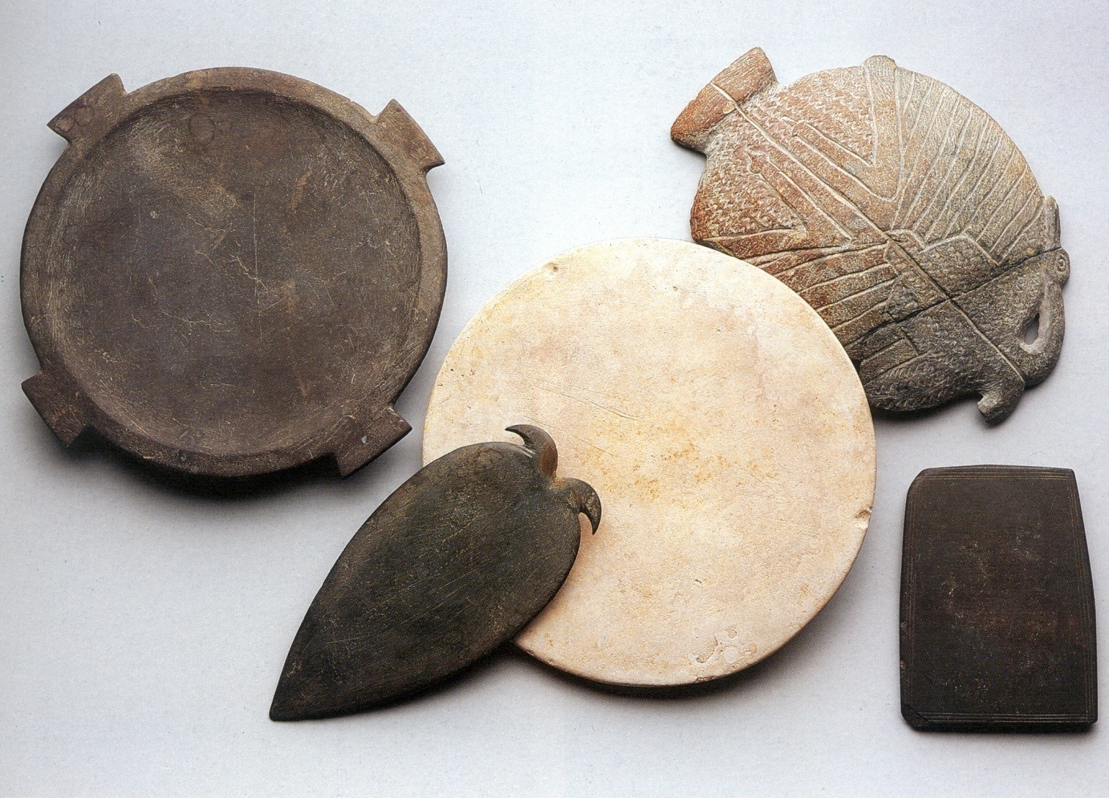
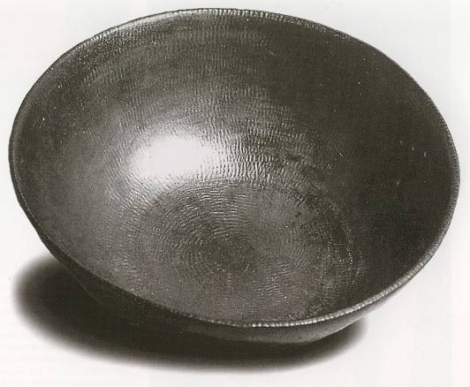
Χρωματοτρίπτες (ΕΑΜ)
Γυναικείο ειδώλιο από ελεφαντόδοντο (Βρετανικό Μουσείο)
Φιάλη με ραβδώσεις (Μουσείο Βερολίνου)

Slide 11
Νακάδιος πολιτισμός (4000/3900-3050 π.Χ.)
Κεραμική Νακάδιας Ι περιόδου
Ερυθροβαφή αγγεία με μελάνο στόμιο
ή υπόλευκη διακόσμηση
Γραμμικά σχέδια από σπείρες και πλαίσια
Απεικονίσεις ζώων και φυτών
Απουσία ανθρώπινης μορφής

Slide 12
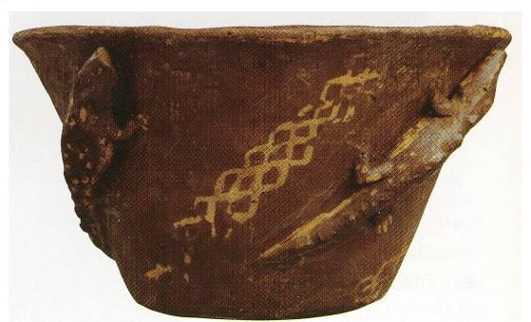
Λεκανίδα με ανάγλυφη διακόσμηση. Ίσως προέρχεται από το Γκεμπελέιν, Νακάδια Ι
Τυπικό δείγμα κεραμικής της περιόδου με πρωτότυπη διακόσμηση. Διαγώνια πάνω στην επιφάνειά της υπάρχουν επίθετα 4 ομοιώματα κροκοδείλων, με τις μύτες τους σχεδόν να ακουμπούν στο χείλος.
Η σπονδυλική τους στήλη αποδίδεται ανάγλυφα. Οι ράχες και οι άκρες των ποδιών τους και της ουράς τους τονίζονται με λευκές πινελιές.
Τα τέσσερα ερπετά χωρίζονται από τέσσερα λευκά δικτυωτά μοτίβα, τοποθετημένα επίσης διαγώνια. Το χείλος κοσμείται με λευκό ψαροκόκκαλο.

Slide 13
Γενειοφόρο ανδρικό ειδώλιο
Γκεμπελέιν, Νακάδια Ι περίοδος
Tο μακρύ γένι παραπέμπει (;) στο γένι φαραώ και θεών της αιγυπτιακής τέχνης της Δυναστικής περιόδου

Slide 14
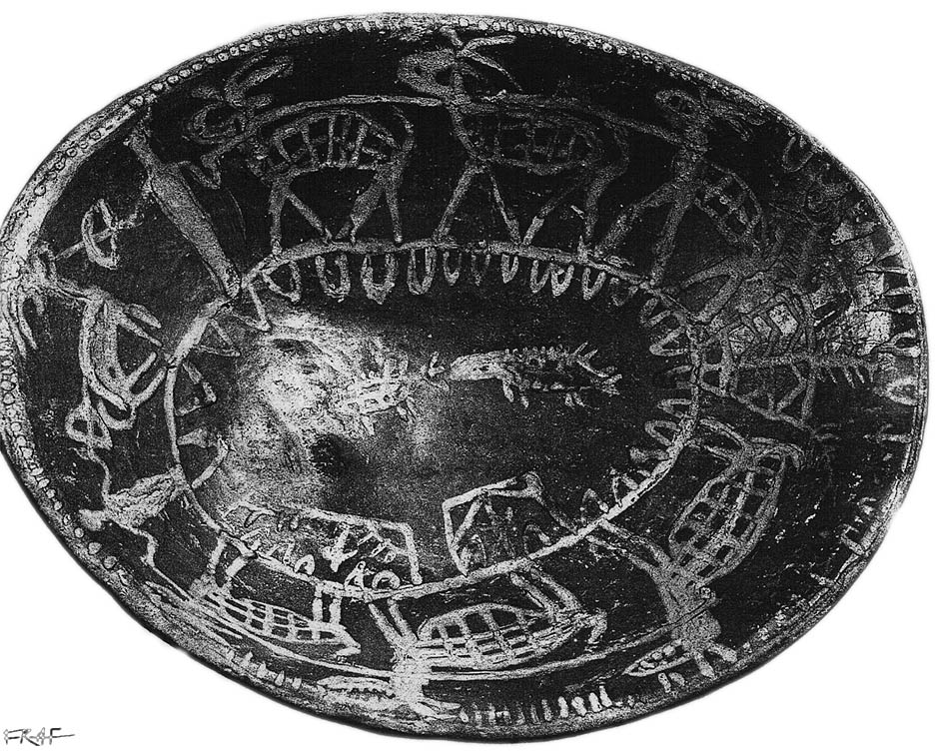
Κεραμική Νάκαδα ΙΙ πολιτιστικής φάσης:
εμφανίζεται ο κεραμικός τροχός
ερυθρή διακόσμηση σε κίτρινο βάθος - γραμμικά κοσμήματα, δικτυωτά, σπείρες
ανθρώπινες παραστάσεις, μορφές ζώων, απεικονίσεις πλοίων

Slide 15
Συνιστώσες δημιουργίας του Αιγυπτιακού κράτους
Τοπικές παραδόσεις, αντιπαλότητες και συγκρούσεις
Πρωτογραφή & πολιτική ιδεολογία στην αρχαία Αίγυπτο
Η αρχιτεκτονική ως μέσο διαμόρφωσης και επιβεβαίωσης της φαραωνικής μοναρχίας

Slide 16
Η Αίγυπτος κατά την Προδυναστική & Αρχαϊκή περίοδο
Σημίτες στο Δέλτα
Νούβιοι στο Νότο
Λίβυοι στη Δύση
Αλλά και υποταγμένοι Αιγύπτιοι στο Βορρά
Ιδιαίτερα χαρακτηριστικά στην εικονογραφία της εποχής (εμφάνιση, ένδυση, στάση)

Slide 17
Υποθετικός χάρτης των πρώιμων ηγεμονιών του Νότου

Slide 18
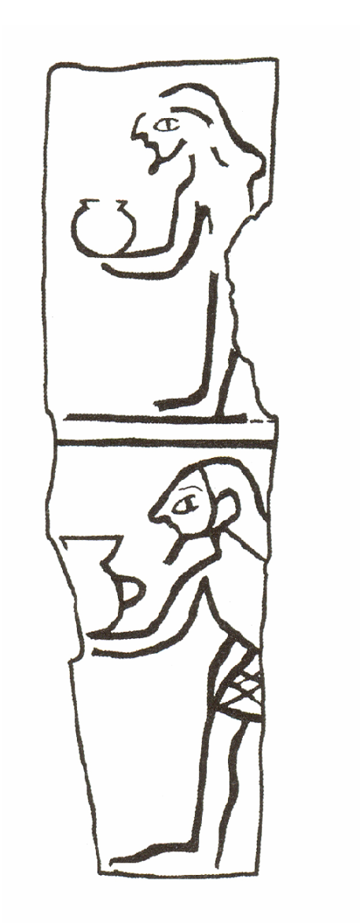
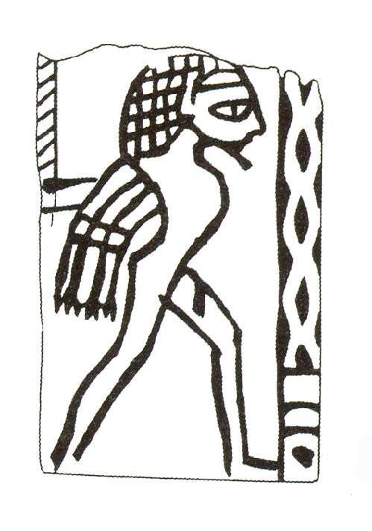
(1) Πρώιμες ηγεμονίες και συγκρούσεις
(α) Τάφος 100, Ιεράκων Πὀλη,
Νακάδα ΙΙc περίοδος
(β) Ετικέτα από χαλκό,
Άβυδος, τάφος του Κα,
1^{η} Δυναστεία
(γ) Ετικέτα από χαλκό,
Άβυδος, τάφος του
Ναρ-μέχερ,
1^{η} Δυναστεία

Slide 19
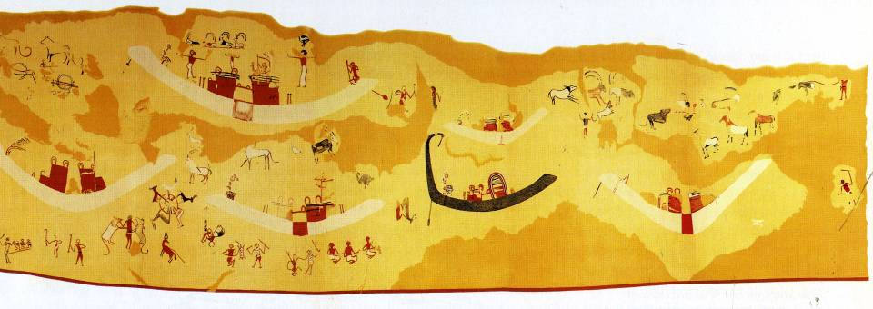
Τοιχογραφία στον τάφο 100 της Ιεράκων Πὀλης,
Νακάδα ΙΙ, περ. 3300 π.Χ.

Slide 20
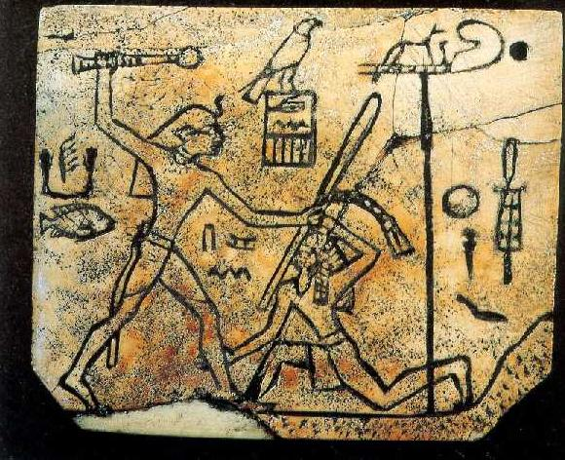
(δ) Λίθινο αγγείο, Ιεράκων Πόλη,
2^{η} Δυναστεία (Κχασεκεμούι),
(ε) Λίθινη ετικέτα, Άβυδος, τάφος του Ντεν, 1^{η} Δυναστεία
«Το έτος πολέμου με τους
Βόρειους»
«Η πρώτη φορά εξόντωσης των Ασιατών»

Slide 21
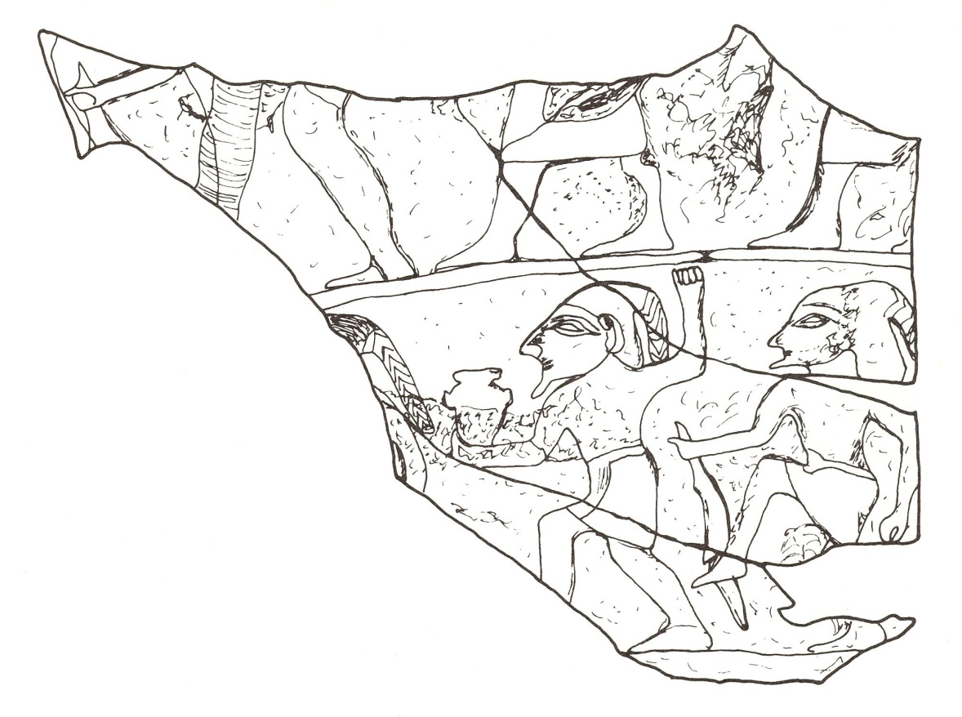
(στ) Βάση αγάλματος, άγνωστη προέλευση, 2^{η} Δυναστεία, αλλοεθνείς (ενδεχομένως Ασιάτες)
(ζ) Όστρακο, Ιεράκων Πόλη, Βόρειος ναός, Δυναστεία 0, άγνωστοι αλλοεθνείς

Slide 22
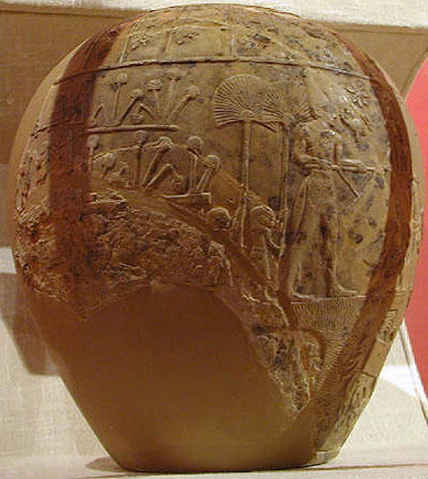
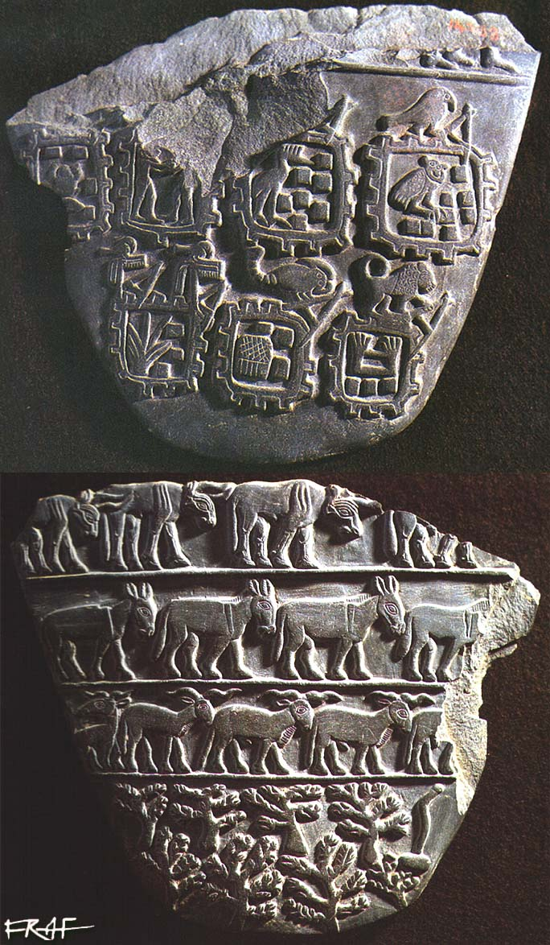
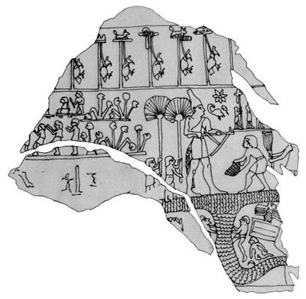
(η) Βασιλιάς Σκορπιός
& Μπούτο

Slide 23
(θ) Χρωματοτρίπτης του Ναρ-μέχες, Ιεράκων Πόλη, Δυναστεία 0, αλλοεθνείς (?)

Slide 24
Θεωρίες για την παλέτα του Ναρ-μέχερ
Συμβολική απεικόνιση της κατάκτησης των πόλεων-κρατών του Βορρά από τον Ν. (ιστορικό νόημα)
Τελετουργική αφήγηση ιστορικών γεγονότων (τελετουργικό νόημα)
Τονισμός της δύναμης & εξουσίας της διαμορφούμενης φαραωνικής μοναρχίας (πολιτική προπαγάνδα)

Slide 25
Στατιστικά συγκρούσεων με ή χωρίς την παρουσία αλλοεθνών
Αντικείμενα χωρίς αλλοεθνείς
Αντικείμενα με αλλοεθνείς

Slide 26
Συμπεράσματα…
Οι ομοιότητες στην εικονογραφία και επιγραφική των πρώιμων αυτών πηγών οδήγησαν στη διαμόρφωση της αιγυπτιακής εθνικής συνείδησης και πολιτικής ιδεολογίας και στην οριοθέτηση του «ξένου».
Η διάδραση μεταξύ μάατ και ισφέτ βοήθησε στη δημιουργία και την καθιέρωση του χαρακτήρα του υποταγμένου και νικημένου «ξένου».
Οι βασιλικοί πρωταγωνιστές αυτών των πρώιμων πηγών (πρώτοι Φαραώ, π.χ. Ναρ-μέχερ και Άχα) λειτούργησαν ως πολιτικοί καταλύτες διαμόρφωσης ιδεολογικής ταυτότητας και οριοθέτησης της αιγυπτιακής ιδεολογίας έναντι των ξένων λαών και πληθυσμών που περιέβαλαν τα σύνορα της Αιγύπτου.

